Slide 1
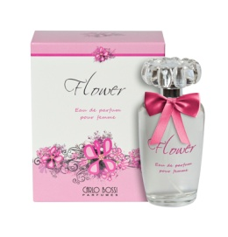

Презентация продукции
Мы исполняем твои мечты!

Slide 2
о нас
История Компании Carlo Bossi Parfumes уходит в 70-е годы Прошлого века. В 1983-1995 Компания выпускала косметические продукты и товары бытовой химии. С 1996г. начала производство парфюмерии.
Carlo Bossi Parfumes использует сырье и комплектующие известных европейских производителей. Разработанная технология использования производственных мощностей позволяет получить продукты, характеризующиеся высоким качеством, безопасные для здоровья потребителей и безвредные для окружающей среды.
Отличительной особенностью выпускаемого ассортимента продукции является высокое содержание парфюмерной композиции и все представленные продукты, как для женщин, так и для мужчин – это парфюмерные воды, которые отличается от туалетных более высоким содержанием душистых веществ, выраженным благородным ароматом и стойкостью.
На сегодняшний день выпускаемый ассортимент – это более 200 продуктов, экспортируемых в 15 государств мира. География экспорта: США, Европа, Азия, Ближний Восток.
Надеемся, что девиз «Мы исполняем твои мечты!" станет гарантией удовлетворения запросов наших Уважаемых Клиентов и признания ими нашего мастерства.

Slide 3
качество
• Весь производимый ассортимент соответствуют принципам надлежащей производственной практики (GMP).
• Вся выпускаемая продукция производится и контролируется на основании решений принятых Всемирной Организацией Здравоохранения (WHO).
• Выпуск продукции контролируется Carlo Bossi Parfumes , избегая любых испытаний на животных в соответствии с Европейской Директивой в области косметики (76/768/EEC).
• Подтверждена совместимость в соответствии требованиям PN-EN ISO 22716 для стандарта парфюмерно-косметических продуктов GMP.
Соответствие принципам надлежащей производственной практики в компании Carlo Bossi Parfumes, которые направлены на:
• Персонал
• Помещения
• Оборудование
• Санитарию и гигиену
• Контроль качества
• Документооборот
• Претензии
• Отзывы о продукции

Slide 4
преимущества
• Предлагаемый ассортимент для женщин и мужчин – только парфюмерные воды (Eau de Parfum). Характеризуются благородным звучанием и более высокой стойкостью по отношению к туалетным водам.
• Carlo Bossi Parfumes использует только высококачественные парфюмерные композиции французского производителя F. Mane Fils. Это позволяет потребителю, в первую очередь, услышать элегантные ноты создателя композиции, а не спирта.
• При производстве продукции используются комплектующие ведущих европейских производителей.
• Весь производимый ассортимент соответствует принципам надлежащей производственной практики (GMP).
• Широкий ассортимент выпускаемой продукции более 200 SKU.

Slide 5
Женские парфюмерные воды
Мы исполняем твои мечты!

Slide 6

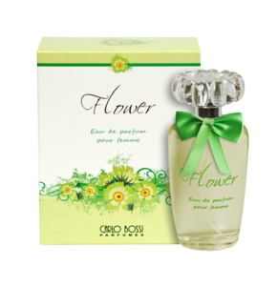
Парфюмерная вода FLOWER GREEN, 100 мл
Парфюмерная вода FLOWER ROSE, 100 мл
Аромат: свежий цветочно-фруктовый.
Ноты:
Верхние – фруктовые ноты зеленого манго;
Сердечные – грейпфрут, цветы лотоса, древесные ноты платана;
Базовые – дымка ароматного камыша и ладан.
Направление: UN JARDIN SUR LE NIL, HERMES
Аромат: шипровый цветочный.
Ноты:
Верхние – бергамот и зеленый ревень;
Сердечные – дурман, тубероза и роза;
Базовые – сандаловое дерево и пачули.
Направление: RICCI RICCI, NINA RICCI

Slide 7
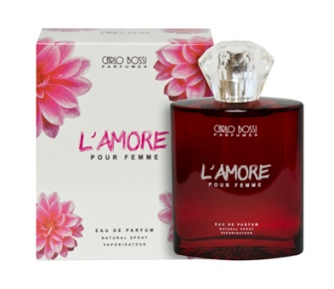
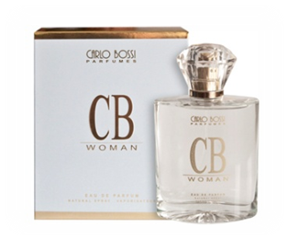
Парфюмерная вода L’AMORE, 100 мл
Парфюмерная вода CB WOMEN, 100 мл
Аромат: цветочно-фруктово-восточный.
Ноты:
Верхние – манго, мандарин, грейпфрут;
Сердечные – слива, миндаль, ландыш;
Базовые – мускус, ваниль, кедр.
Направление: AMOR AMOR, CACHAREL
Аромат: цветочно-фруктовый.
Ноты:
Верхние – малина, апельсин, зеленые цветы;
Сердечные – черная смородина, персик, фиалка;
Базовые – ветивер, яблоко, пижма.
Направление: BOSS WOMEN, HUGO BOSS

Slide 8
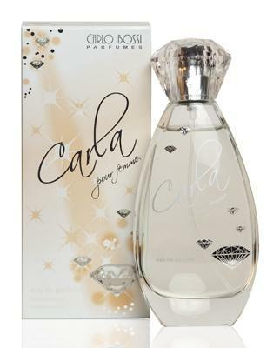
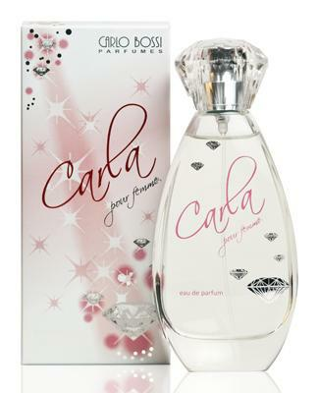
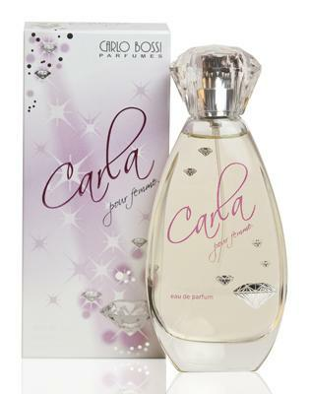
Парфюмерная вода
CARLA FEMME WHITE, 100 мл.
Парфюмерная вода
CARLA FEMME RED, 100 мл.
Парфюмерная вода
CARLA FEMME PINK, 100 мл.
Аромат: цветочно-фруктовый.
Ноты:
Верхние – роза, перец, апельсин, иланг-иланг;
Сердечные – фиалка, жасмин, гелиотроп;
Базовые – мускус, ваниль, древесина кедра, сандаловое дерево.
Направление: ARMANI MANIA, GIORGIO ARMANI
Аромат: цветочно-фруктовый.
Ноты:
Верхние – мандарин;
Сердечные – яблоко, герань, жасмин, цветы апельсина, ирис, розы, иланг-иланг;
Базовые – мох, мускус, сандаловое дерево, ваниль.
Направление: VERSUS, VERSACE
Аромат: фруктово-цветочный.
Ноты:
Верхние – мандарин, сладкий апельсин, черная смородина;
Сердечные – жасмин, листья фиалки, кардамон;
Базовые – ежевика, гелиотроп и белый мускус.
Направление: GUCCI II, GUCCI

Slide 9
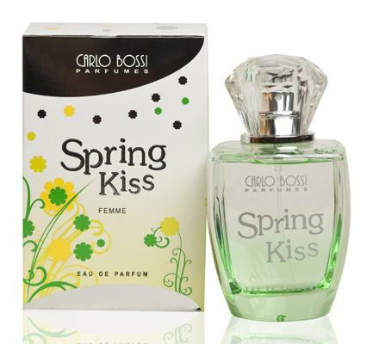
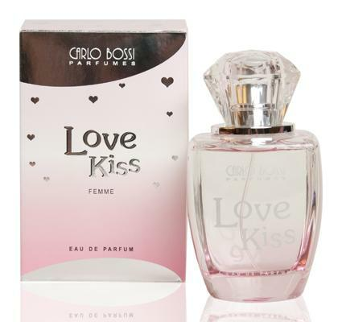
Парфюмерная вода SPRING KISS, 100 мл
Парфюмерная вода LOVE KISS, 100 мл
Аромат: цветочно-фруктовый зеленый мускусный.
Ноты:
Верхние – бергамот, зеленое яблоко, груша;
Сердечные – роза, фрезия, ландыш;
Базовые – мускус, сандаловое дерево, мох.
Направление: LACOSTE FOR WOMEN, LACOSTE
Аромат: цветочно-фруктовый.
Ноты:
Верхние – бергамот, мандарин, персик, розовый перец, цветы османтуса;
Сердечные – роза, жасмин, малина, слива, фиалка, гардения;
Базовые – сандаловое дерево, мускус, кедр, ваниль.
Направление: TRESOR IN LOVE, LANCOME

Slide 10
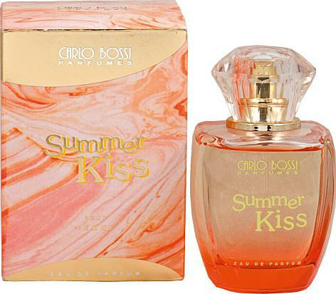
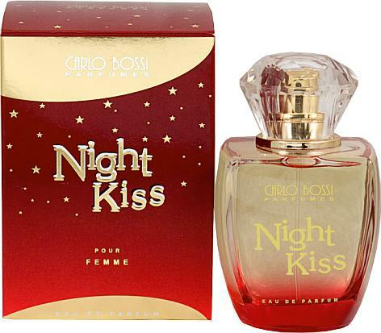
Парфюмерная вода SUMMER KISS, 100 мл
Парфюмерная вода NIGHT KISS, 100 мл
Аромат: фруктово-цветочный.
Ноты:
Верхние – дыня, черная смородина, апельсин;
Сердечные – слива, жасмин, роза;
Базовые – пижма, лесные ноты, сандаловое дерево.
Направление: ISLAND KISS, ESCADA
Аромат: цветочно-фруктовый зеленый.
Ноты:
Верхние – красное яблоко, черная смородина;
Сердечные – роза, герань, клюква;
Базовые – лесные ноты, зеленые ноты.
Направление: MAGIE NOIRE, LANCOME

Slide 11

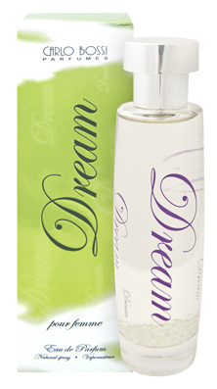
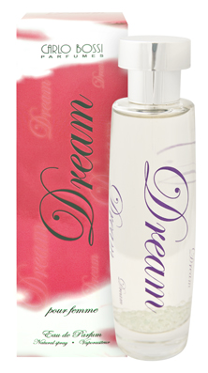
Парфюмерная вода
DREAM WHITE, 100 мл
Парфюмерная вода
DREAM GREEN, 100 мл
Парфюмерная вода
DREAM RED, 100 мл
Аромат: цветочно-фруктовый зеленый мускусный.
Ноты:
Верхние – бергамот, фиалка, черная смородина;
Сердечные – персик, цветы апельсина;
Базовые – сандаловое дерево, мускус.
Направление: INCANTO BLISS, S.FERRAGAMO
Аромат: цветочный.
Ноты:
Верхние – бергамот, груша, нероли;
Сердечные – фрезия, мимоза, лилия;
Базовые – амбра, мускус.
Направление: YELLOW DIAMOND, VERSACE
Аромат: фруктово-цветочный.
Ноты:
Верхние – черная смородина, ананас, манго, зеленое яблоко;
Сердечные – пион, фрезия, ирис, розы;
Базовые – сандаловое дерево, мускус.
Направление: NCANTO DREAM, S.FERRAGAMO

Slide 12
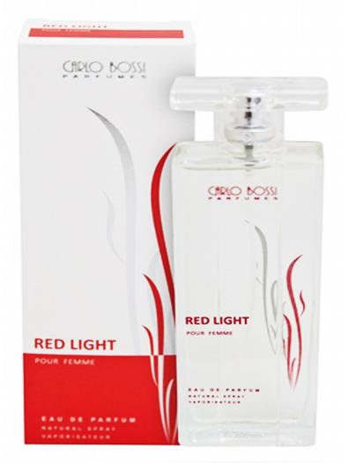
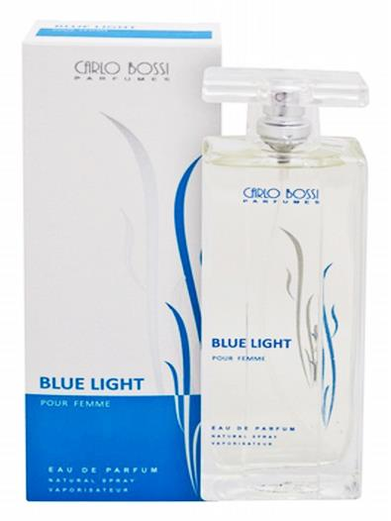
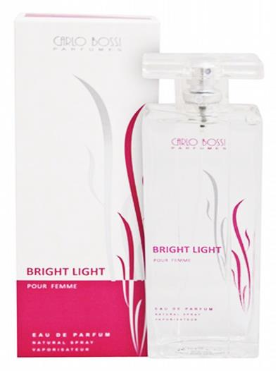
Парфюмерная вода
RED LIGHT, 100 мл
Парфюмерная вода
BLUE LIGHT, 100 мл
Парфюмерная вода
BRIGHT LIGHT, 100 мл
Аромат: фруктовo-цветочный.
Ноты:
Верхние – лимон, мандарин, бергамот;
Сердечные – фиалка, жасмин, морские ноты;
Базовые – янтарь, пижма.
Направление: IN RED, ARMAND BASI
Аромат: фруктово-цитрусно-мускусный.
Ноты:
Верхние – зелёное яблоко, лимон, апельсин;
Сердечные – ландыш, персик, фрезия;
Базовые – кедровое дерево, мускус, белая амбра.
Направление: LIGHT BLUE, D&G
Аромат: цветочно-фруктовый.
Ноты:
Верхние – чёрная смородина, грейпфрут, ананас;
Сердечные – пион, ландыш, фрезия;
Базовые – белый мускус, кедровое дерево, белая лилия.
Направление: BRIGHT CRISTAL, VERSACE

Slide 13

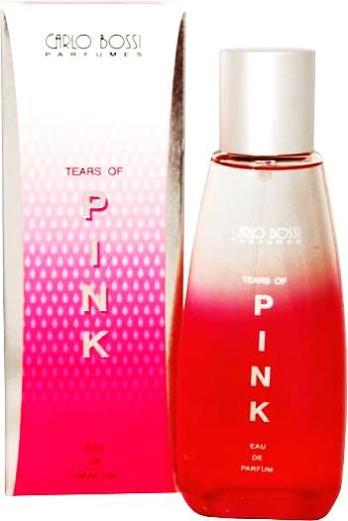
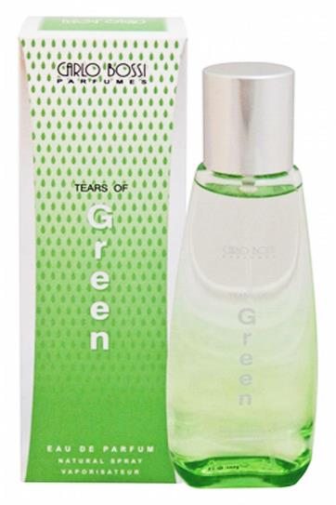
Парфюмерная вода
TEARS OF SUN, 100 мл
Парфюмерная вода
TEARS OF PINK, 100 мл
Парфюмерная вода
TEARS OF GREEN, 100 мл
Аромат: цитрусово-цветочный.
Ноты:
Верхние – мускатный орех, роза, бергамот;
Сердечные – гелиотроп, ландыш, ирис;
Базовые – мускус, кедровое дерево, сандаловое дерево.
Направление: LACOSTE POUR FEMME, LACOSTE
Аромат: цветочно-фруктовый.
Ноты:
Верхние – кардамон, мандарин, красный апельсин;
Сердечные – фиалка, жасмин;
Базовые – пижма, ваниль, сандаловое дерево.
Направление: TOUCH OF PINK, LACOSTE
Аромат: цветочно-цитрусно-водный.
Ноты:
Верхние – груша, яблоко, лимон;
Сердечные – водные ноты , водяная лилия , османтус;
Базовые – мускус , сандаловое дерево.
Направление: TOUCH OF SPRING, LACOSTE

Slide 14
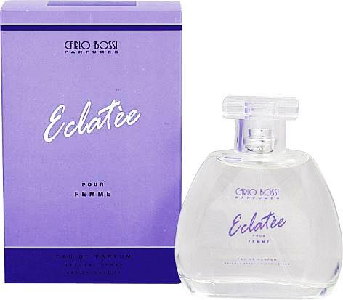
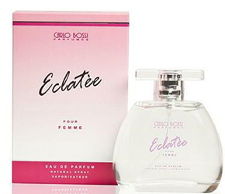
Парфюмерная вода ECLATĚE, 100 мл
Парфюмерная вода ECLATĚE PINK, 100 мл
Аромат: цветочно-цитрусовый древесный.
Ноты:
Верхние – лимон, перец, розы байя;
Сердечные – роза, яблоко, ландыш;
Базовые – мускус, кедр.
Направление: ECLAT D’ARPEGE, LANVIN
Аромат: цветочно-фруктовый.
Ноты:
Верхние – лимон, черная смородина, персик нектар;
Сердечные – розовый пион, малина, засахаренные розы, фрезии;
Базовые – белый мускус, сандаловое дерево, ежевика.
Направление: JEANNE LANVIN, LANVIN

Slide 15
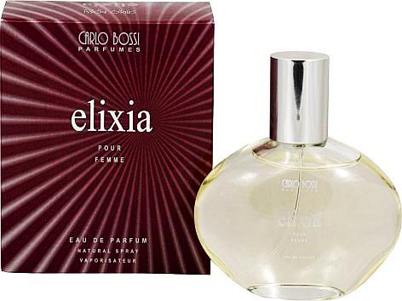
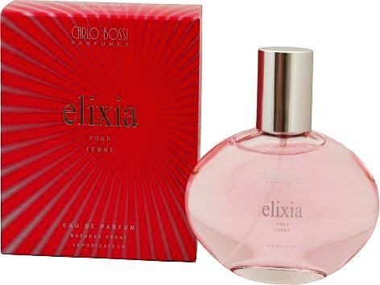
Парфюмерная вода ELIXIA, 100 мл
Парфюмерная вода ELIXIA PINK, 100 мл
Аромат: фруктово-цветочный.
Ноты:
Верхние – мандарин, земляника, водяная лилия;
Сердечные – роза, жасмин, альпийская фиалка;
Базовые – тиковое дерево, бобы тонка, пачули.
Направление: EUPHORIA, C. KLEIN
Аромат: цветочно-фруктовый.
Ноты:
Верхние – чёрная голубка, нота белого персика, зелёные ноты;
Сердечные – роза, жасмин, белый цвет;
Базовые – белый мускус, бурбон, ваниль.
Направление: ECHO WOMEN, DAVIDOFF

Slide 16
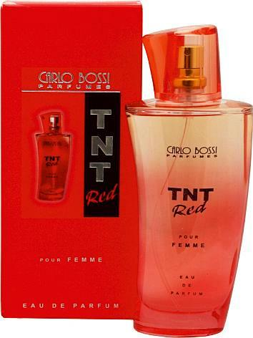
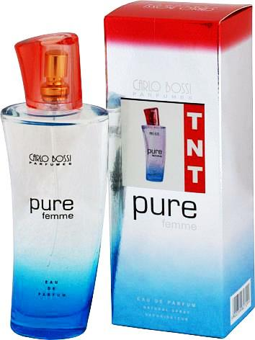
Парфюмерная вода TNT RED FEMME, 75 мл
Парфюмерная вода TNT PURE, 75 мл
Аромат: фруктово-цветочный.
Ноты:
Верхние – груша, чёрная смородина, клементинки, красные апельсины;
Сердечные – индийская фрезия, имбирная лилия, (pittosperum);
Базовые – древесина и пижма.
Направление: DEEP RED, H.BOSS
Аромат: фруктово-цветочный.
Ноты:
Верхние – миндаль, бергамот, ревень;
Сердечные – цвет апельсина, ирис, гвоздика;
Базовые – сандаловое дерево, кедровое дерево, стиракс, белый мускус.
Направление: HUGO PURE PURPLE, H.BOSS

Slide 17
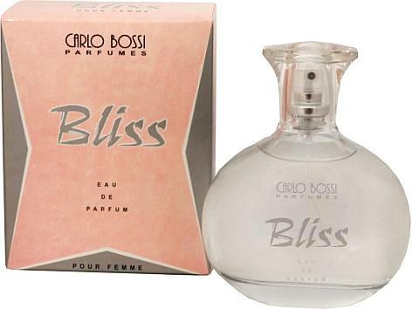
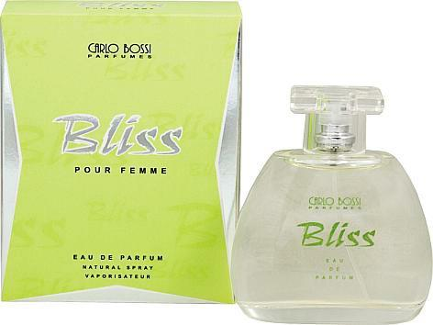
Парфюмерная вода BLISS WOMEN, 100 мл
Парфюмерная вода BLISS WOMEN GREEN, 100 мл
Аромат: цветочно-фруктовый.
Ноты:
Верхние – абрикос, роза, ландыш;
Сердечные – гелиотрог, ирис, абрикос;
Базовые – сандаловое дерево, мускус.
Направление: CHANCE, CHANEL
Аромат: цитрусно-фруктовo-цветочный.
Ноты:
Верхние – цeдpaд , мандарин, грейпфрут;
Сердечные – роза, жасмин, водяной гиацинт;
Базовые – янтарь ,пачули ,белый мускус, ветивер, тиковое дерево.
Направление: CHANCE EAU FRAICHE, CHANEL

Slide 18
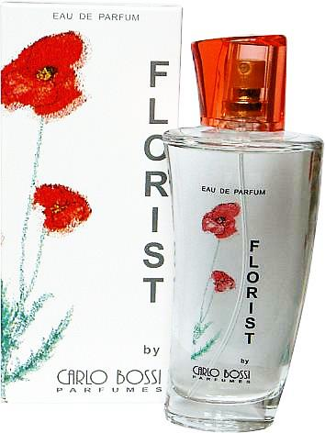
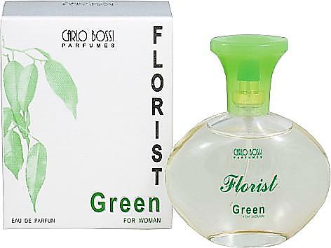
Парфюмерная вода FLORIST GREEN, 100 мл
Парфюмерная вода FLORIST, 75 мл
Аромат: фруктовый.
Ноты:
Верхние – тмин, ревень, лимон, апельсин, бергамот;
Сердечные – зелёный чай, мята, гвоздика, укроп, сельдерей;
Базовые – дубовый мох, мускус, белая амбра.
Направление: GREEN TEA, E.ARDEN
Аромат: цветочно-пудровый.
Ноты:
Верхние – роза, фиалка, бергамот;
Сердечные – болгарская роза, жасмин, боярышник;
Базовые – ваниль, белый мускус, амбра.
Направление: FLOWER, KENZO

Slide 19
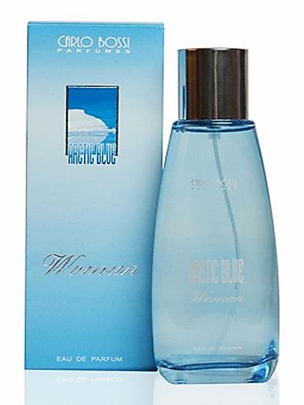
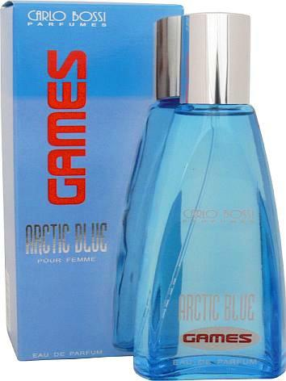
Парфюмерная вода
ARCTIC BLUE GAMES, 100 мл
Парфюмерная вода
ARCTIC BLUE WOMEN, 100 мл
Аромат: фруктовый.
Ноты:
Верхние – яблоко, морские ноты, лимон;
Сердечные – белая лилия, фрезия, древесина экзотических деревьев;
Базовые – сандаловое дерево, кедровое дерево, пижма.
Направление: COOL WATER GAME, DAVIDOFF
Аромат: фруктово-цветочный.
Ноты:
Верхние – цитрусовые дерево, айгва, чёрная смородина, ананас, дыня, цветок лотоса, водяная лилия;
Сердечные – роза, жасмин, ландыш;
Базовые – ирис, ветивер, сандаловое дерево, персик, шелковица.
Направление: COOL WATER, DAVIDOFF

Slide 20
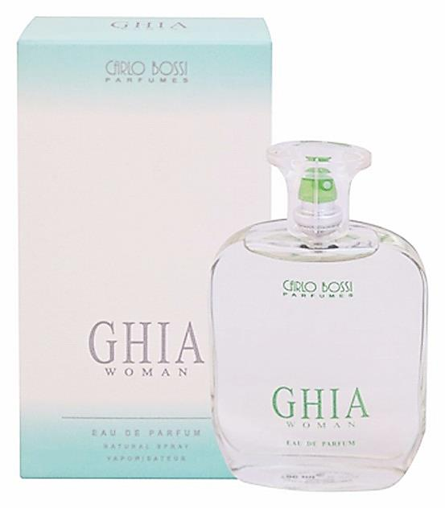
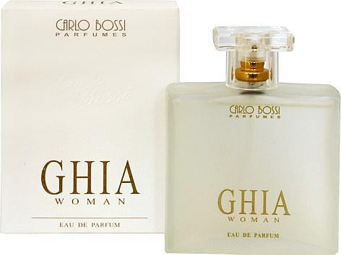
Парфюмерная вода
GHIA WOMEN GREEN, 100 мл
Парфюмерная вода
GHIA WOMEN, 100 мл
Аромат: фруктово-цветочный.
Ноты:
Верхние – лимон, апельсин, грейпфрут;
Сердечные – мята, магнолия дерева тика, сандалового дерева, морские ноты;
Базовые – амбра, белый мускус.
Направление: ACQUA DI GIOIA, G. ARMANI
Аромат: цветочный.
Ноты:
Верхние – лимон, апельсин, морские аккорды, зелёный аккорд, мандарин;
Сердечные – жасмин, пряности, яблоко, пеларгония;
Базовые – пижма, иланг- иланг, лесные аккорды.
Направление: GIO FOR WOMEN, G.ARMANI

Slide 21
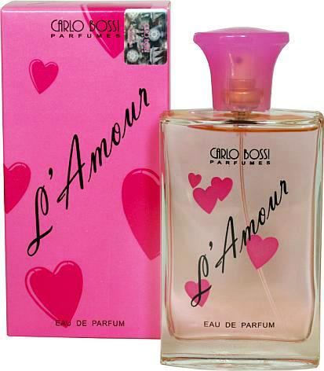
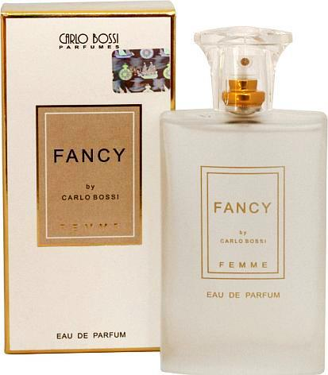
Парфюмерная вода L’AMOUR, 100 мл
Парфюмерная вода FANCY FEMME, 100 мл
Аромат: фруктово-цветочный.
Ноты:
Верхние – персик, слива, фрезия, зелёные ноты;
Сердечные – ландыш, жасмин, роза, иланг- иланг;
Базовые – кедровое дерево, сандаловое дерево, ваниль, бобы тонка.
Направление: NOA, CACHAREL
Аромат: фруктово-цветочный.
Ноты:
Верхние – апельсин, бергамот;
Сердечные – лепестки жасмина, роза, пачули;
Базовые – ветивер, мускус, ваниль.
Направление: COCO MADEMOISELE, CHANEL

Slide 22
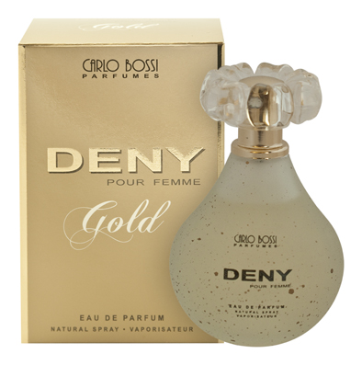
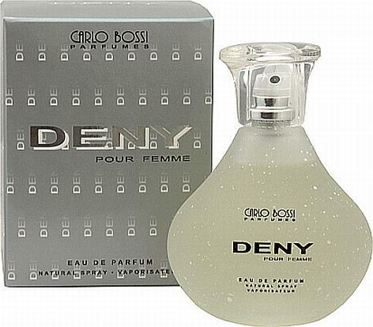
Парфюмерная вода DENY, 100 мл
Парфюмерная вода DENY GOLD, 100 мл
Аромат: цветочно-фруктовый.
Ноты:
Верхние – берёзовый лист, сосна, лимон, грейпфрут, чёрный перец, кардамон;
Сердечные – водяная лилия, ландыш, ревень, кедровые иголки;
Базовые – ветивер, шалфей, древесина экзотических деревьев.
Направление: DKNY, D.KARAN
Аромат: древесно-цветочный.
Ноты:
Верхние – горький апельсин, цветы апельсина, малины;
Сердечные – жасмин, гардения, пачули;
Базовые – ваниль.
Направление: LADY MILLION, PACO RABANE

Slide 23
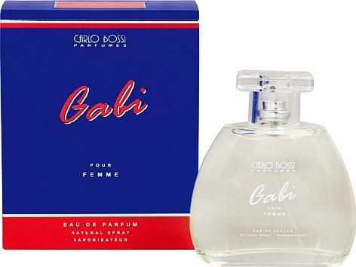
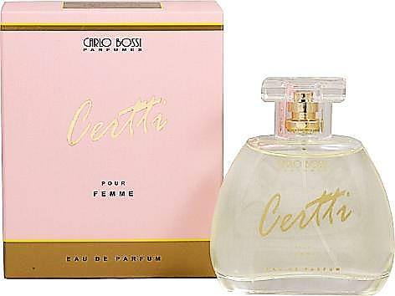
Парфюмерная вода GABI, 100 мл
Парфюмерная вода CERTTI WOMEN, 100 мл
Аромат: фруктовo-цветочный.
Ноты:
Верхние – мандарин, нероли, цвет апельсина;
Сердечные – тубероза , жасмин, ландыш;
Базовые – сандаловое дерево , пижма, ваниль, амбра.
Направление: G.SABATINI, G.SABATINI
Аромат: цветочный.
Ноты:
Верхние – бергамот, фрезия, мимоза, фиалка;
Сердечные – розовое дерево, кориандр, жасмин, герань, цвет апельсина;
Базовые – сандаловое дерево, мускус.
Направление: 1881, CERRUTI

Slide 24
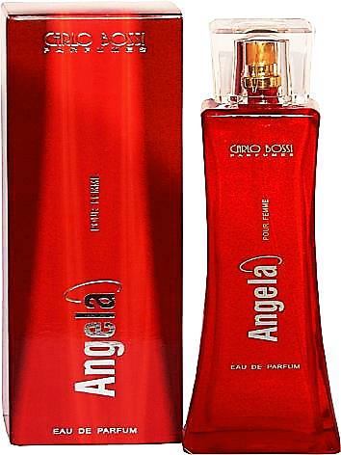
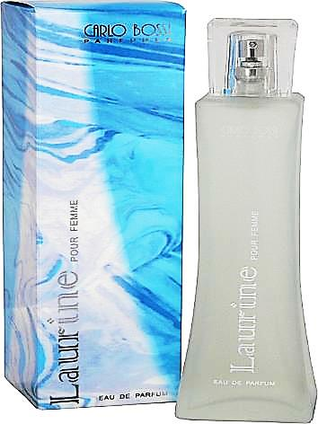
Парфюмерная вода ANGELA, 100 мл
Парфюмерная вода LAURINE, 100 мл
Аромат: цветочно-фруктовый.
Ноты:
Верхние – роза, лимон;
Сердечные – кокос, маракуя, белые цветы;
Базовые – пижма, янтарь, ваниль, пачули.
Направление: ANGEL WOMEN, T.MUGLER
Аромат: фруктовo-цветочный.
Ноты:
Верхние – лимон, мандарин;
Сердечные – персик, жасмин, малина;
Базовые – пижма, кедровое дерево.
Направление: RALPH LAUREN, RALPH LAUREN

Slide 25
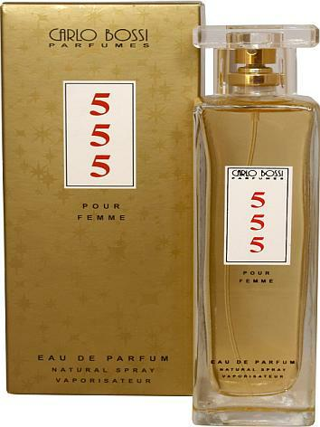
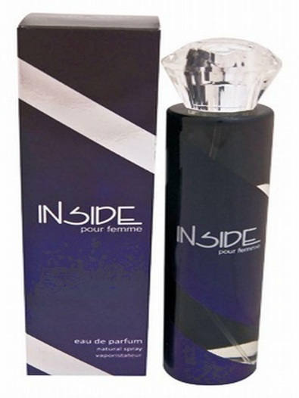
Парфюмерная вода 555, 100 мл
Парфюмерная вода INSIDE, 75 мл
Аромат: цветочно-фруктовый.
Ноты:
Верхние – бархатцы, мандарин, листья яблони, чёрная смородина;
Сердечные – слива, жасмин, ландыш;
Базовые – янтарь, пижма, абрикос, кедровое дерево, сандаловое дерево.
Направление: 5th AVENUE, E.ARDEN
Аромат: цветочно-восточный.
Ноты:
Верхние – имбирь, апельсин, мандарин;
Сердечные – жасмин, цвет апельсинa;
Базовые – пижма, мёд, ваниль, сандаловое дерево.
Направление: CODE WOMAN, G.ARMANI

Slide 26
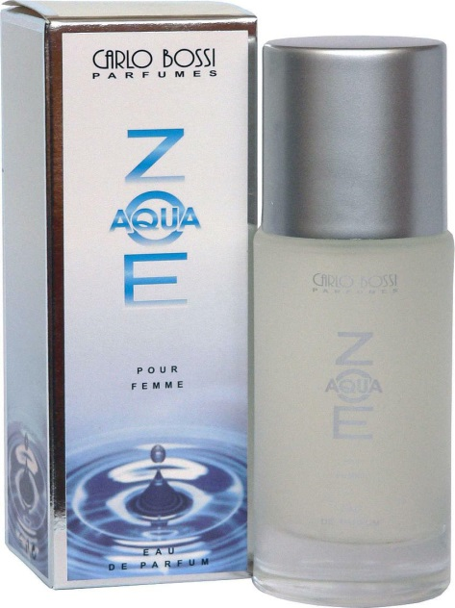
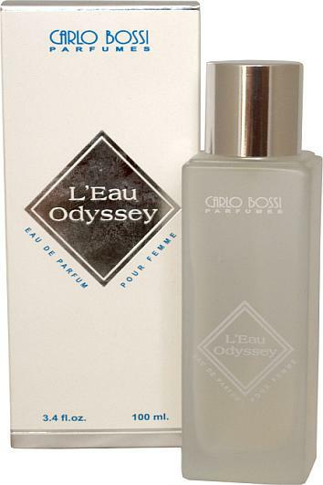
Парфюмерная вода AQUA ZOE, 100 мл
Парфюмерная вода L’EAU ODYSSEY, 100 мл
Аромат: водно-цветочно-фруктовый.
Ноты:
Верхние – морские ноты, лимон, бергамот, дыня;
Сердечные – специи, жасмин, чёрная смородина, фиалка;
Базовые – лесные аккорды, мох, пижма, ваниль.
Направление: L’EAU PAR KENZO, KENZO
Аромат: фруктово-цветочный.
Ноты:
Верхние – дыня, фиалка, морские ноты;
Сердечные – жасмин, роза, ландыш;
Базовые – дерево, мускус, пряные ноты.
Направление: L’EAU d’ISSEY MIYAKE, ISSEY MIYAKE

Slide 27
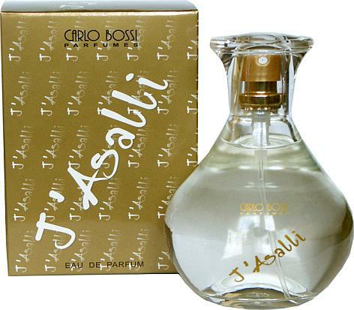
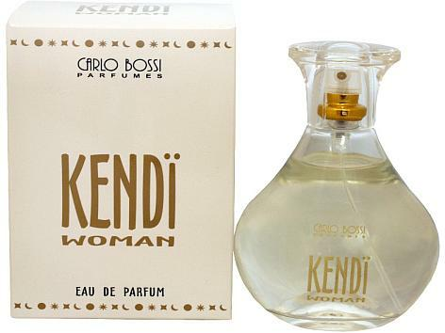
Парфюмерная вода J’ASALLI, 100 мл
Парфюмерная вода KENDI, 100 мл
Аромат: цветочно-фруктовый.
Ноты:
Верхние – лимон, чёрная смородина, гальбанум;
Сердечные – жасмин, ландыш, морские аккорды, роза;
Базовые – сандаловое дерево, пижма, малина, янтарь.
Направление: JADORE, CH.DIOR
Аромат: цветочный.
Ноты:
Верхние – зелёные ноты, персик, фрезия;
Сердечные – роза, ландыш, ирис, иланг-иланг;
Базовые – кедр, сандаловое дерево, ваниль, бобы тонка.
Направление: MIRACLE, LANCOME

Slide 28
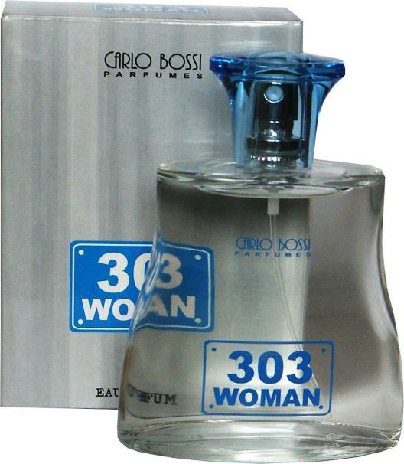
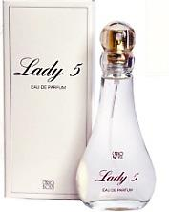
Парфюмерная вода 303 WOMEN, 100 мл
Парфюмерная вода LADY 5, 50 мл
Аромат: фруктовo-цветочный.
Ноты:
Верхние – мандарин, бергамот, цвет апельсина, лимон;
Сердечные – камелия, гардения, белая лилия, ландыш, мимоза, фрезия, дыня, водные фрукты;
Базовые – сандаловое дерево, пижма, янтарь.
Направление: 212, C.HERRERA
Аромат: цветочный.
Ноты:
Верхние – ирис, иланг- иланг;
Сердечные – жасмин, роза, ландыш;
Базовые – ваниль, бобы тонка, мускус.
Направление: CHANEL No 5, CHANEL

Slide 29
Мужские парфюмерные воды
Мы исполняем твои мечты!

Slide 30
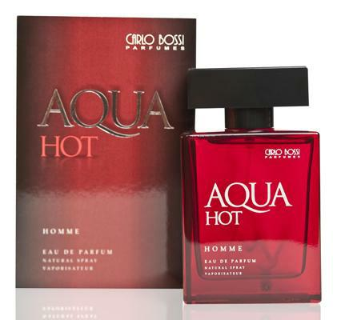
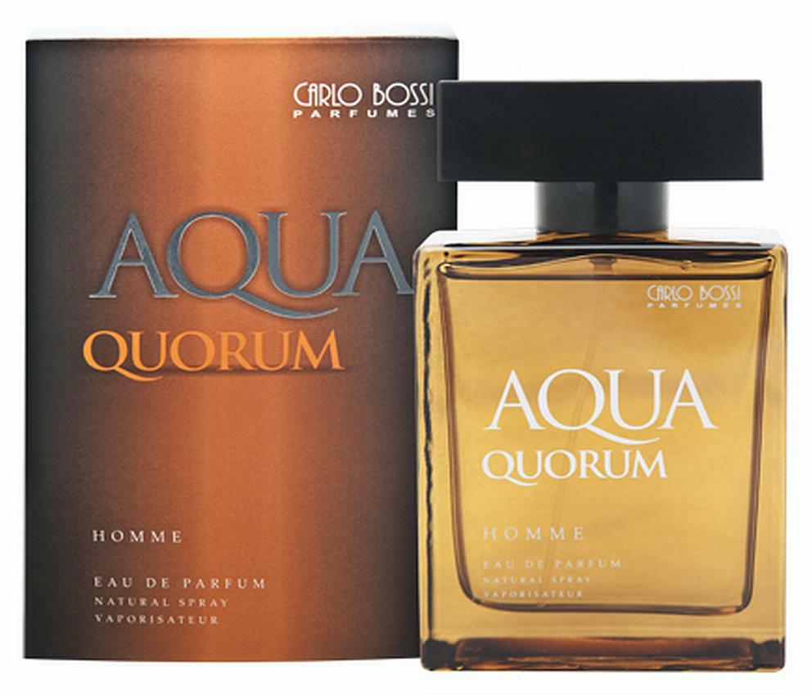
Парфюмерная вода AQUA HOT, 100 мл
Парфюмерная вода AQUA QUORUM, 100 мл
Аромат: восточный древесный.
Ноты:
Верхние – свежие аккорды, лимон;
Сердечные – перец, душистый перец, полынь, яблоко;
Базовые – амбра, сандаловое дерево, кедр, пачули, мускус.
Направление: HOT WATER, DAVIDOFF
Аромат: древесный пряный.
Ноты:
Верхние – лист фиалки и бергамот;
Сердечные – корица, красный перец и черный чай;
Базовые – дерево маслины, мускус, лист табака и мирро.
Направление: GUCCI POUR HOMME II, GUCCI

Slide 31

Парфюмерная вода ONE $, 100 мл
Аромат: цитрусовый пряный восточный.
Ноты:
Верхние – лимон, мандарин, грейпфрут, мята;
Сердечные – роза, корица, мускатный орех, кардамон, пачули;
Базовые – кедр, сандаловое дерево, тик, ваниль, мускус.
Направление: ONE MILLION, PACO RABANNE

Slide 32


Парфюмерная вода
VERTIGO HOMME BLUE, 100 мл
Парфюмерная вода
VERTIGO HOMME BLACK, 100 мл
Аромат: древесно-водный.
Ноты:
Верхние – бергамот, палисандр, кардамон, цитрусы и карамбола;
Сердечные – тарагон (тархун), шалфей, белый кедр и перец;
Базовые – амбра, шафран, мускус, древесные ноты и сикамора.
Направление: VERSACE MEN EAU FRICHE, VERSACE
Аромат: кожаный.
Ноты:
Верхние – зеленые ноты, базилик, петит-грейн, бергамот и цитрусы;
Сердечные – гвоздика, сандаловое дерево, пачули, корица, жасмин, белый кедр и роза;
Базовые – лабданум, кожа, тонка бобы, амбра, мускус, дубовый мох и ваниль.
Направление: VERSACE L'HOMME, VERSACE

Slide 33

Парфюмерная вода BEL CANTO, 100 мл
Аромат: древесно-цветочные.
Ноты:
Верхние – бергамот, лаванда, полынь;
Сердечные – ирис, амбра, пачули, ваниль;
Базовые – кожа, мускус, ветивер.
Направление: DIOR HOMME, CH. DIOR

Slide 34


Парфюмерная вода BEL CANTO BLUE, 100 мл
Парфюмерная вода BEL CANTO BLACK, 100 мл
Аромат: древесно-цитрусовый.
Ноты:
Верхние – дыня, розовый перец, лимон, элеми, грейпфрут;
Сердечные – морские ноты, лаванда, сухая древесина;
Базовые – мускус, пачули, сандаловое дерево, амбра.
Направление: IN BLUE, ARMAND BASI
Аромат: цитрусово-древесный.
Ноты:
Верхние – альдегиды, бергамот, кардамон, гальбанум, грейпфрут, лимон, мандарин, перец;
Сердечные – герань, ирис;
Базовые – амбра, кедр, кожа, мох, мускус, пачули, сандалового дерева, ветивер.
Направление: BLEU, CHANEL

Slide 35

Парфюмерная вода B&W BLUE, 100 мл
Аромат: древесно-цитрусовый.
Ноты:
Верхние – цитрусовые, мускатный орех, мята;
Сердечные – лаванда, фрезия, кардамон;
Базовые – белый мускус, пачули, кедра.
Направление: BLUE LABEL, GIVENCHY

Slide 36



Парфюмерная вода
B&W SILVER, 100 мл
Парфюмерная вода
B&W RED, 100 мл
Парфюмерная вода
B&W SPORT, 100 мл
Аромат: древесно-цитрусовый.
Ноты:
Верхние – лимон, зелёный аккорд, мандарин;
Сердечные – жасмин, фиалка, лаванда;
Базовые – пижма, сандаловое дерево, кедровое дерево.
Направление: собственная разработка
Аромат: древесно-цитрусовый.
Ноты:
Верхние – морские ноты, дыня, камфора;
Сердечные – жасмин, пачули, пряные аккорды;
Базовые – пижма, кедровое дерево, сандаловое дерево.
Направление: POUR HOMME, GIVENCHY
Аромат: древесно-пряный.
Ноты:
Верхние – мандарин, альдегиды, апельсин, водные ноты;
Сердечные – нероли, перец, кедровое дерево;
Базовые – ветивер, бобы тонка, белый мускус, янтарь.
Направление: ALLURE HOMME SPORT, CHANEL

Slide 37

Парфюмерная вода TNT RED, 100 мл
Аромат: цитрусово-цветочный.
Ноты:
Верхние – зелёные ноты, лимон, бергамот, водные фрукты;
Сердечные – жасмин, морские аккорды;
Базовые – ветивер, кедровое дерево, мох с запахом табака, мускусные составляющие.
Направление: XERYUS ROUGE, GIVENCHY

Slide 38



Парфюмерная вода
TNT BLACK, 100 мл
Парфюмерная вода
TNT BLUE, 100 мл
Парфюмерная вода
TNT SILVER, 100 мл
Аромат: восточный.
Ноты:
Верхние – бергамот, кардамон, анис;
Сердечные – корица, тмин, артемизия;
Базовые – ваниль, янтарь, кедровое дерево.
Направление: LE MALE J.P.GAULTIER
Аромат: древесно-мускусный.
Ноты:
Верхние – бергамот, лимон, герань;
Сердечные – ландыш, роза, фрукты;
Базовые – пачули, кедр, сандаловое дерево и мускус.
Направление: DARK BLUE, HUGO BOSS
Аромат: древесно-фруктово-мускусный.
Ноты:
Верхние – бергамот, зелёное яблоко, сухофрукты;
Сердечные – масло многолетника, корица, жасмин;
Базовые – кедровое дерево, пижма, янтарь , сандаловое дерево, ваниль.
Направление: VI HUGO BOSS, H.BOSS

Slide 39



Парфюмерная вода
TNT ENERGISE, 100 мл
Парфюмерная вода
TNT GREEN, 100 мл
Парфюмерная вода
TNT ORANGE, 100 мл
Аромат: древесно-цитрусовый.
Ноты:
Верхние – апельсин,
бергамот, мандарин;
Сердечные – дыня, кедровое дерево;
Базовые – пижма, мох, янтарь, сандаловое дерево.
Направление: HUGO ENERGISE, H.BOSS
Аромат: древесно-мускусный.
Ноты:
Верхние – зеленые акценты, озон нюанс, лимон, бергамот, черная смородина, мята, лаванда, кипарис, листья кедра, базилик;
Сердечные – жасмин, Hedione, герань;
Базовые – сандал, ладан, ель, дубовый мох, мускус.
Направление: HUGO, H.BOSS
Аромат: древесно-пряный.
Ноты:
Верхние – лимон, мандарин, яблоко, ананас, кардамон;
Сердечные – лаванда, черный перец, ландыш;
Базовые – сандаловое дерево, кашемир, амбра, мускус, ваниль.
Направление: BOSS ORANGE FOR MEN, HUGO BOSS

Slide 40


Парфюмерная вода
ACTIVE IN ACTION BLUE, 100 мл
Парфюмерная вода
ACTIVE IN ACTION GOLD, 100 мл
Аромат: цитрусовый фужерный.
Ноты:
Верхние – сицилийский мандарин, можжевельник, грейпфрут и бергамот;
Сердечные – розмарин, палисандр и перец;
Базовые – мускус, дубовый мох и ладан.
Направление: LIGHT BLUE, D&G
Аромат: восточно-древесный.
Ноты:
Верхние – имбирь, лайм , грейпфрут, кардамон;
Сердечные – розовый перец, герань;
Базовые – ветивер, янтарь, пачули, дерево, мох.
Направление: CK IN2U, C.KLEIN

Slide 41


Парфюмерная вода
ACTIVE IN ACTION ORANGE, 100 мл
Парфюмерная вода
ACTIVE IN ACTION SILVER, 100 мл
Аромат: древесно-фруктовый.
Ноты:
Верхние – мандарин, дыня, апельсин, лайм, морские аккорды;
Сердечные – чёрная смородина, мята , жасмин;
Базовые – пижма, лесные аккорды, пачули.
Направление: HAPPY, CLINIQUE
Аромат: древесно-пряный.
Ноты:
Верхние – чёрный перец , грейпфрут, розовый перец;
Сердечные – кедровое дерево, герань, жасминный чай;
Базовые – пачули, ветивер, пихта бальзамическая , янтарь.
Направление: TERRE, HERMES

Slide 42

Парфюмерная вода
KOMODO SPORT, 100 мл
Аромат: древесно-цитрусовые.
Ноты:
Верхние – полынь, кардамон, зеленый мандарин, грейпфрут, лимон;
Сердечные – анис, герань, мускатный орех, мята;
Базовые – сухое дерево, морские ноты, кедр.
Направление: BLACK CODE SPORT, G.ARMANI

Slide 43


Парфюмерная вода KOMODO, 100 мл
Парфюмерная вода KOMODO MANIA, 100 мл
Аромат: восточно-пряный.
Ноты:
Верхние – кедровое дерево, мандарин, анис;
Сердечные – розмарин, цветы оливы;
Базовые – янтарь, пижма, бобы тонка, гуаяковое дерево.
Направление: BLACK CODE, G.ARMANI
Аромат: цветочно-мускусно- древесный.
Ноты:
Верхние – мандарин, шафран, лимон;
Сердечные – кедр, ветивер, фиалка;
Базовые – ваниль, мускус, амбра.
Направление: G.ARMANI MANIA HOMME, G.ARMANI

Slide 44


Парфюмерная вода CRUISER GREEN, 100 мл
Парфюмерная вода CRUISER RED, 100 мл
Аромат: древесный фужерный.
Ноты:
Верхние – лист и бутон черной смородины, бергамот, тангерин и лист помидора;
Сердечные – перец и роза;
Базовые – сандаловое дерево и пачули.
Направление: ESSENTIAL, LACOSTE
Аромат: фруктовo-морской.
Ноты:
Верхние – анис, берёзовый лист, перец, липа;
Сердечные – жасмин, магнолия, свежие аккорды;
Базовые – пижма, тиковое дерево, янтарь, кедровое дерево.
Направление: STYLE IN PLAY, LACOSTE

Slide 45


Парфюмерная вода CRUISER BLACK, 100 мл
Парфюмерная вода CRUISER BLUE, 100 мл
Аромат: фруктово-мускусный.
Ноты:
Верхние – бергамот, яблоко, мускатный орех, мандарин, ананас, лимон;
Сердечные – корица, анис, герань;
Базовые – мускус, амбра, мох, ваниль, кедр, сандаловое дерево.
Направление: POUR HOMME, LACOSTE
Аромат: древесно-цитрусовые.
Ноты:
Верхние – бергамот, мандарин, зелёные аккорды, апельсин, слива, розовый перец, чёрный перец;
Сердечные – фиалка, берёзовый лист, зелёные и свежие аккорды, масло многолетника, ладан;
Базовые – сандаловое дерево, кедровое дерево, пачули, ваниль, мох.
Направление: COLL PLAY, LACOSTE

Slide 46


Парфюмерная вода 303 MEN, 100 мл
Парфюмерная вода VIENTO, 100 мл
Аромат: древесный.
Ноты:
Верхние – лимон, бергамот, цветочные ноты;
Сердечные – шалфей, фиалка, лаванда;
Базовые – пряности, пудровые аккорды.
Направление: 212 MEN, C.HERRERA
Аромат: древесно-цитрусовые.
Ноты:
Верхние – зелёные ноты, бергамот, ароматические составляющие;
Сердечные – пряные ноты;
Базовые – пудровые элементы, мускус, янтарь.
Направление: CHROME, AZZARO

Slide 47

Парфюмерная вода GHIA, 100 мл
Аромат: цитрусово-древесный.
Ноты:
Верхние – зелёные листья, фиалка, цитрусовые, ананас, персик, слива;
Сердечные – жасмин, тубероза, морские аккорды, роза, ландыш, бархатцы, иланг- иланг, фрезия;
Базовые – мускус, ладан, пачули, кедровое дерево, сандаловое дерево.
Направление: AQUA DI GIO, G.ARMANI

Slide 48
Контакты
Представитель в России
ИП Диденков А.Н.
Тел:8(495)973-77-46
8(903)645-89-80
e-mail: opt-kosmetika.ru

